Slide 1


Plateforme Edge d’automatisation intelligente

Slide 2
FlexEdge™
Agenda
Résoudre les challenges
des clients
Glossaire | Matériel | Logiciel | Migration
FlexEdge™
Marchés cibles | Enjeux clients
Options d’achat
FlexEdge™ Builder

Slide 3










1999
Introduction du concept d’« IoT » (ou Internet des objets)
2007
Lancement du premier
iPhone
2011
Annonce de
l’Industrie 4.0
1972
1976
1993
1998
1999
2004
2004
2012
2013
2016
2018
2020
Création de Red Lion
Affichage complet des process
IHM multiprotocoles
avec capacités M2M
E/S prenant en charge Ethernet
Réseaux industriels reliant les installations et l’entreprise
Routeurs cellulaires durcis
Conversion universelle de protocoles
Efficacité opérationnelle utilisant le pointer-cliquer
IHM modulaires durcies
MQTT multiplateforme intégré
IIoT convivial
Entrées universelles.
Sorties universelles.
Partout.
FlexEdge : L’étape suivante dans une histoire d’innovations
Notes:
ANIMATION
FlexEdge s’appuie sur la tradition d’innovation de Red Lion

Slide 4

Marchés et applications
Résoudre les challenges
des clients

Slide 5

Optimisation des investissements
Challenge
Comment planifier une reconfiguration et une modernisation qui soient économiquement tolérables sans mettre au rebut les équipements existants ?
Notes:
Le terme « BUDGETS » résume bien cette diapositive. Les clients qui achètent des produits aujourd’hui commencent d’ores et déjà à planifier les évolutions futures. À l’heure actuelle, les clients utilisent encore des API en service depuis 20 ans. Cela étant, comment pouvons-nous aider les clients à alléger leur fardeau ?

Slide 6
Utilisez des produits qui vous offrent
la liberté de sélectionner les meilleurs systèmes pour innover, indépendamment
du fabricant, et de connecter facilement
les équipements existants aux nouveaux.
Solution
Notes:
La position de Red Lion reste la même : nous souhaitons que les clients utilisent des produits qui leur donnent la liberté d’innover, indépendamment des équipements mis en œuvre. Plus simple encore, nous souhaitons que les clients puissent continuer d’utiliser leurs API en service depuis 20 ans.

Slide 7
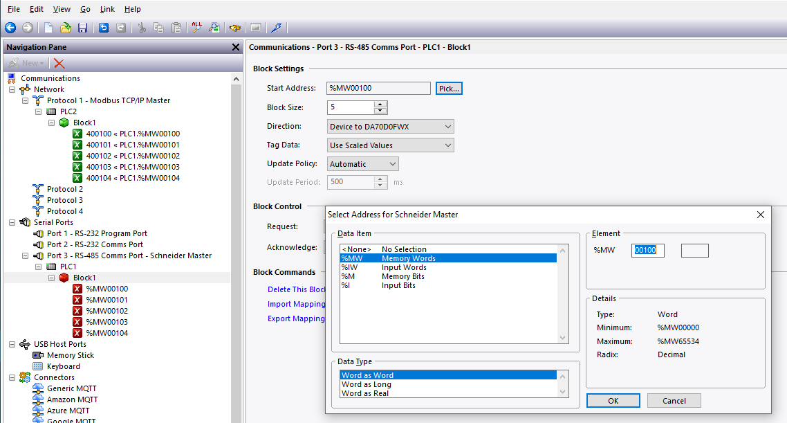
Une compatibilité garantie avec les équipements nouveaux ou existants
La prise en charge intégrée de plus de 300 pilotes industriels garantit que l’équipements reste utilisable pour les années à venir.
Notes:
Si un client utilise du matériel Yaskawa ou Siemens, voir les deux, qu’à cela ne tienne ! Nous voulons être compatibles avec les deux.

Slide 8
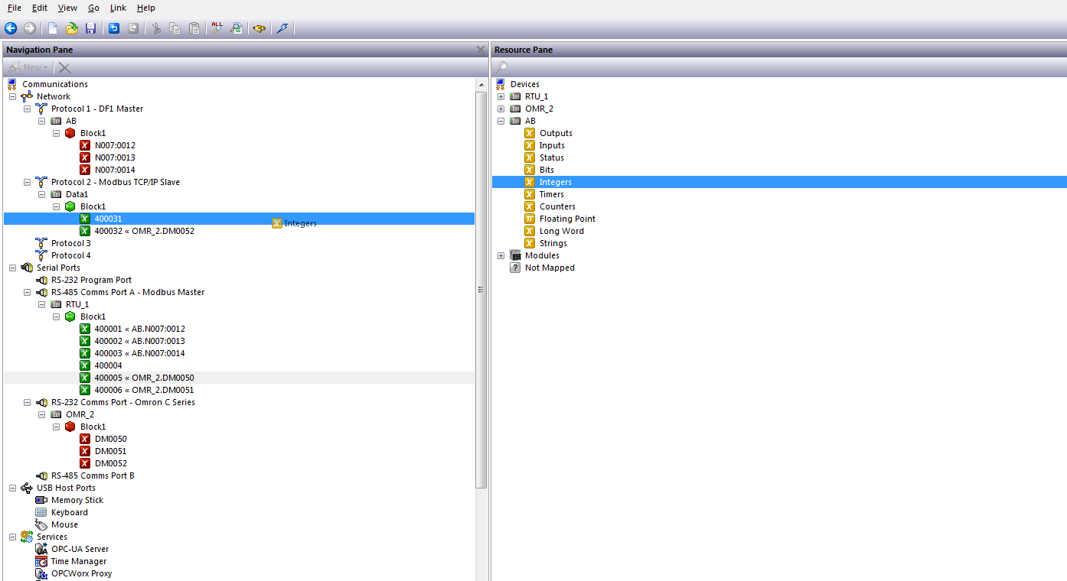
Intégration facile de systèmes issus de différents constructeurs et de différentes générations
Alors que les architectures traditionnelles sont plus horizontales et évoluent, utilisez une interface utilisateur simple de type pointer-cliquer pour combler le fossé entre des équipements série, Ethernet et de bus de terrain hétérogènes isolés du fait de normes de communication incompatibles.
Notes:
Néanmoins, un point critique ici est le fait que Crimson ne cible pas SEULEMENT la communication avec les actifs existants, mais doit aussi aider un client à migrer ses architectures de données.

Slide 9
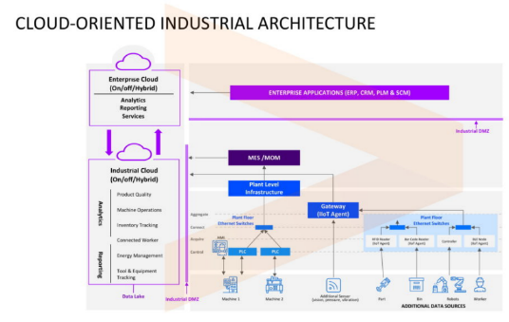
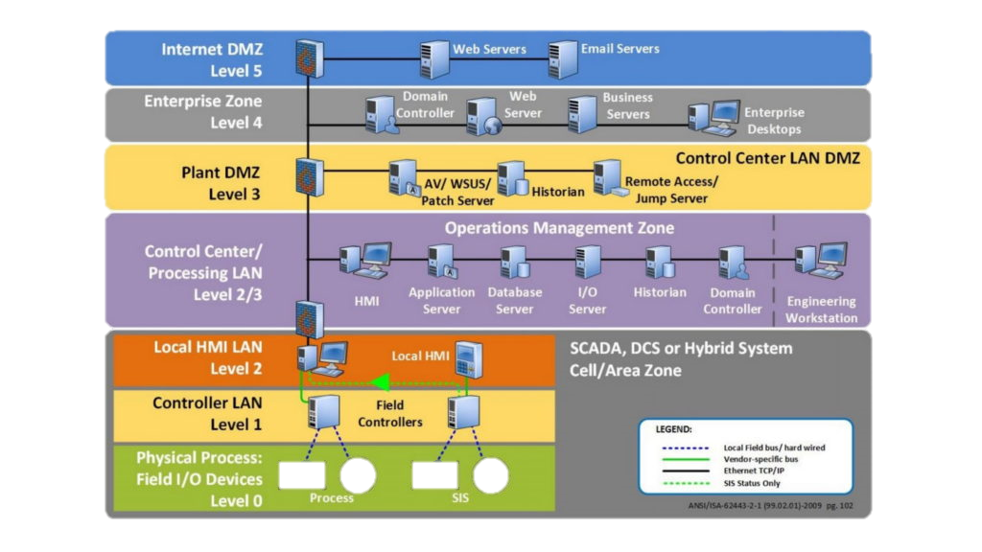
Nouvelles architectures de données et de contrôle
Modèle de référence Purdue
Représentation Accenture
Représentation ISA
Source : Brad Hegrat, Accenture
Notes:
Le schéma sur la droite illustre une architecture de données traditionnelle, telle qu’elle existe dans nombre d’usines de nos clients. Le schéma sur la gauche est représentatif d’une future architecture possible, laquelle inclut le Cloud, la périphérie, les lacs de données et la couche d’abstraction de données. L’extraordinaire dans tout cela est le fait que Red Lion peut accompagner le client dans cette voie. Un client souhaite collecter des données et alimenter un lac de données ? Pas de problème ! Nous pouvons le faire.
Les architectures de nos clients évoluent (et évolueront inéluctablement). Vous devez donc vous positionner sur ce créneau, être à l’écoute de ces thématiques clés, et aider les clients à réaliser cette transformation numérique.

Slide 10

Qualité et performances opérationnelles
Challenge
Comment rationaliser mon process sans introduire de nouvelles sources d’inefficacité ?
Notes:
La qualité et les performances opérationnelles constituent un autre défi de taille. Par exemple, si un produit est commercialisé avec un défaut, le coût de la résolution du problème peut être astronomique. Les clients mettent toujours plus l’accent sur l’amélioration de la qualité et les performances. Ils mettent en œuvre une démarche LEAN ou d’autres programmes d’amélioration des process, mais ne veulent pas complexifier ces derniers.

Slide 11

À l’atelier ou au contact du client, soyez à même d’agir sur les données en temps réel à partir
de quasiment n’importe quel équipement,
n’importe où.
Solution
Notes:
Les données constituent le point de départ à la mise en œuvre de programmes de qualité ou à l’amélioration des performances. Il convient d’agréger et de collecter des données, dans l’idéal en temps réel. La position de Red Lion est la suivante : indépendamment du lieu, nous voulons que les clients puissent agir à partir d’informations réelles.

Slide 12
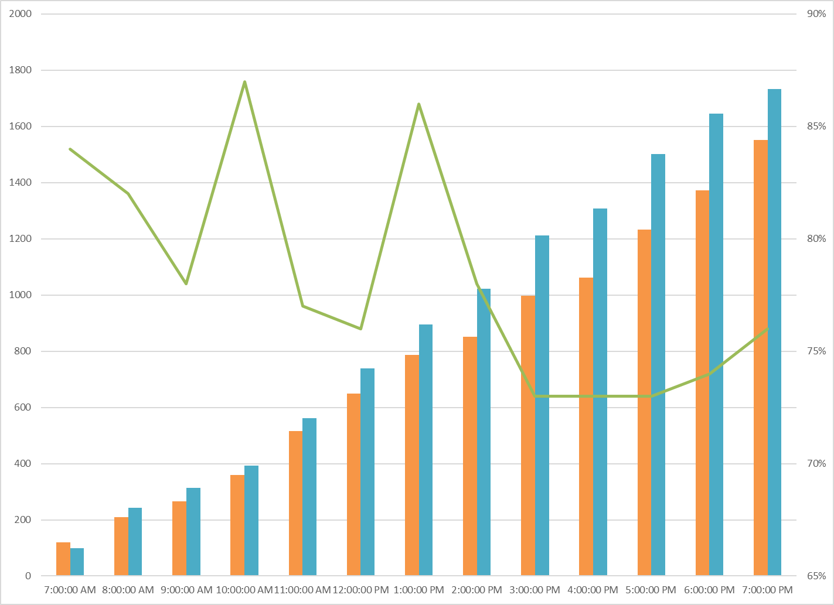


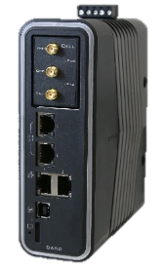




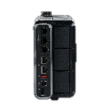



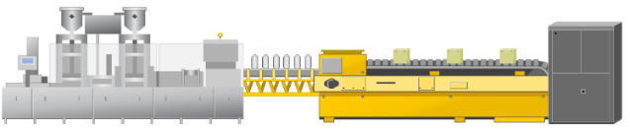
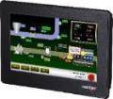
Une plus grande agilité économique en réduisant les dépenses d’investissement
Aujourd’hui, les fabricants d’équipements industriels constatent une évolution du comportement d’achat des biens d’équipement vers une stratégie PaaS (Product as a Service).
Ce modèle économique disruptif s’appuie
sur les composantes critiques suivantes :
des interactions simples à configurer, une surveillance à distance sécurisée et des systèmes de collecte de données d’entreprise faciles
à déployer en amont.
Reporting d’entreprise
IIoT, Industrie 4.0, et « lean benchmarking » accessibles en tout lieu, notamment aux:
Systèmes connectés OPC UA, SQL Server, applications Microsoft Office, analytiques des plateformes IIoT
DA50N + module de communication cellulaire
Alors que les initiatives d’optimisation identifient des axes d’amélioration, la gamme complète des protocoles industriels de Red Lion permet de réduire les coûts, les frais généraux et les risques lors de l’intégration de nouvelles technologies au sein de l’infrastructure existante.
DA70D
Contrôleur Edge d’automatisation intelligent
Ethernet
Série/Bus de terrain
Propriétaire
USB
MQTT
Notes:
Qu’il s’agisse de reporting d’entreprise aux fins de benchmarking, de gestion des lots ou de contrôle qualité, notre gamme de pilotes peut vous aider à réduire les coûts par une mise à profit des équipements existants. L’amélioration des process consiste à pouvoir demander plus à vos actifs existants et c’est que peuvent faire nos produits !

Slide 13
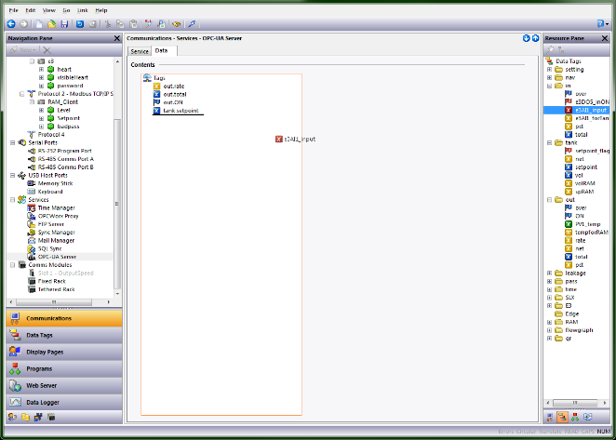
Rationalisation du transfert des données vers les systèmes de gestion et de l’entreprise
Fonctionnalité, le serveur OPC UA
Affranchissez-vous des serveurs intermédiaires supplémentaires
Procédez à l’activation simplement
en sélectionnant oui/non
Sélectionnez n’importe quelle étiquette
de données pour la rendre disponible auprès des clients OPC-UA
Ajoutez des zones mortes pour réduire
les frais de communication
Notes:
Nous pouvons aussi rationaliser les transferts de données vers les systèmes d’entreprise. Nous l’avons fait lorsque nous avons introduit la fonctionnalité de client et serveur OPC UA, et avons facilité sa configuration simplement en cochant une case.

Slide 14
Exploitation de la valeur des données industrielles
Affichage de courbes
Fournissez des informations opérationnelles et surveillez la productivité où que vous vous trouviez
Enregistrement de données
Collectez des statistiques sur toute étiquette de données et transférez-les aux systèmes en amont
Améliorez le dépannage
Synchronisation et requêtes SQL
Synchronisez les données avec les serveurs système pour un stockage
à long terme
Simplifiez la gestion des lots et des recettes pour garantir une qualité reproductible
Visualisez les courbes en temps réel
Conformez-vous aux exigences réglementaires avec la signature cryptographique
Connectivité cloud
Déploiements en local ou publics
Traitement multi-cloud et hybride local/cloud
Améliorer les performances, la qualité, et stimuler la productivité
Notes:
De l’atelier jusqu’au cloud, nos fonctionnalités assurent une connectivité transparente, tandis que nos technologies apportent une aide précieuse et offrent des gains de temps aux clients : au niveau de l’atelier, affichages de tendances et visibilité des données en temps réel, enregistrement des données en différents points au sein d’un process, écriture dans des bases de données SQL, gestion des lots et recettes, voire environnement cloud/hybride complet et envoi des données vers plusieurs sites !

Slide 15
Transformation numérique pérenne
Challenge
La pression est forte afin que je mette
en place des initiatives de transformation numérique pour mes déploiements à distance ; comment adapter de manière économiquement viable ma stratégie dans l’avenir face à l’émergence de nouvelles technologies ?
Notes:
Le dernier véritable défi auquel les clients sont confrontés est la pérennisation. Comment acheter des équipements suffisamment flexibles pour gérer les actifs déployés et ceux de prochaine génération ?

Slide 16

Favoriser l’innovation avec des budgets plus restreints et les équipements existants
Bien que pratiquement 50 % des actifs de production de pétrole aient dépassé la moitié de leur cycle de vie, les entreprises du secteur de l’énergie ont dû réduire leurs budgets d’investissement de
20 à 50 %
Notes:
L’industrie pétrolière et gazière manque de dynamisme depuis des années, mais elle continue d’investir. Le défi tient au postulat selon lequel il est nécessaire de faire plus avec moins. Les acteurs du système n’ont tout simplement pas le budget pour mettre à niveau l’intégralité de leur infrastructure d’extraction des données et de contrôle. Nous allons passer en revue quelques scénarios actuellement porteurs de réussite.

Slide 17

Optez pour une technologie de surveillance polyvalente et facile d’emploi, et tirez parti de la valeur croissante qu’apporte la connectivité
aux applications distantes.
Solution
Notes:
L’utilité de l’extraction des données sur ces sites distants tient au fait qu’il est inutile d’envoyer un camion pour avoir une visibilité complète des événements sur place avec un terminal distant vieux de 15 ans.

Slide 18

Situation
Red Lion a travaillé avec un OEM nord-américain au développement de deux solutions utilisant FlexEdge, afin d’extraire plus efficacement le pétrole et de surveiller les niveaux de fluide dans le forage. L’entreprise effectue actuellement les essais sur le terrain et élabore un « entonnoir de projet »
à visée considérable pour les grands groupes pétroliers et gaziers mondiaux d’exploration et de production.
Solution
La solution inclut un contrôleur DA70 avec deux modules d’E/S, ainsi que des modules de communication cellulaires et Wi-Fi. Grâce à ces composants, l’OEM peut réaliser un déploiement sur quasiment tous les types de puits, pour une multitude de scénarios d’extraction artificielle. Le partenaire sera en mesure de collecter en temps réel des données précises à partir des E/S et de les transmettre à un cloud IIoT pour des analyses Big Data. Les calculs serviront à mettre à jour à distance le contrôleur, afin de maximiser le mouvement de pompage.
Exploration pétrolière et gazière
Témoignage client

Slide 19

Situation
Red Lion a travaillé avec un OEM nord-américain au développement de solutions de régulation des heures creuse, afin d’aider les utilisateurs finaux à réduire la facture énergétique en déplaçant la demande d’énergie en dehors des heures de pointe. L’OEM travaille aussi avec des services d’utilité publique, afin d’élaborer des programmes pour les utilisateurs finaux selon leurs objectifs et besoins spécifiques.
Solution
La plate-forme de communication cellulaire de Red Lion intègre des capacités Modbus et d’E/S, afin de permettre les communications locales et le contrôle
de compteurs tertiaires et industriels.
Elle propose aussi un tableau de bord Web aux utilisateurs finaux, lequel est alimenté en données collectées via MQTT. Les utilisateurs voient la consommation électrique quasiment en temps réel et les prochains pics de demande, afin de se préparer à réduire la consommation.
Gestion des heures creuses
Témoignage client
Notes:
En guise de remarque, prenez en compte l’impact du transport de l’électricité et l’infrastructure correspondante à développer. De nombreux OEM font leur entrée dans ce secteur avec des stations de charge… qui dialoguent avec les protocoles, communiquent avec un cloud et surveillent les conditions locales.

Slide 20
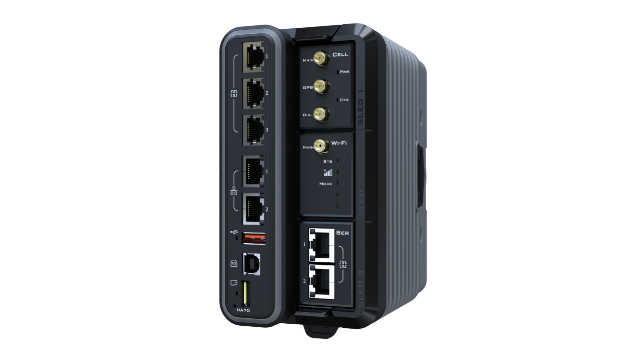
FlexEdge™
Plateforme Edge d’automatisation intelligente
Hardware
Dimensions de l’appareil,
Module de communication, E/S
Logiciel
Crimson®, Linux, Serveur web avancé

Slide 21
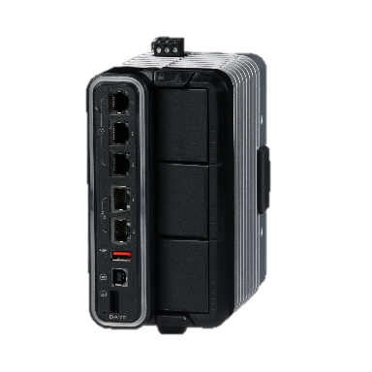
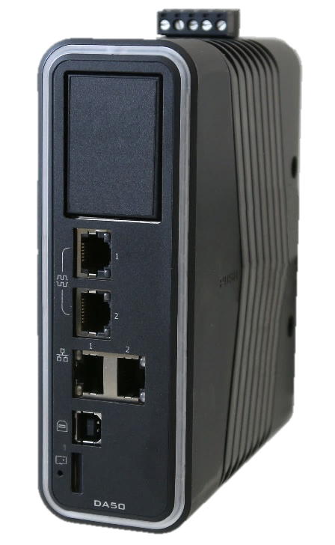
Contrôleur FlexEdge
Caractéristiques de l’appareil
 | DA50 | DA70
Ethernet 10/100 | 2 | 2
Ports série isolés | 2 | 3
Configurations des ports disponibles | 1 RS-232, 1 RS-485 | 2 RS-232, 1 RS-485 (0F) 1 RS-232, 2 RS-485 (0G)
USB 2.0 Hôte Haut Débit | - | 1
USB 2.0 Client Haut Débit | 1 | 1
Prise en charge des modules de communication | 1 | 3
Prise en charge des modules d’E/S | - | 10
Mémoire
Mémoire Flash interne | 1 Go
Extension (microSD) | Jusqu’à 256 Go
Plage de température en °C | -40 à 75
Entrée d’alimentation Vcc | 12-24 ± 15 % (10,2 – 27,6)
Puissance consommée W | 2,5 W - 5,6 W | 4 W - 59 W
Notes:
Modules de communication – Le contrôleur doit être redémarré pour les prendre en compte

Slide 22


L’appareil FlexEdge
Certifications
Norme UL Classe 1 division 2
ATEX et IECEx
ABS et DNV
Certifications spécifiques au modèle
À venir
Les modules d’E/S relais NE SONT PAS ATEX/IECEx et ont été déclassés pour la norme UL Classe 1 division 2.
Notes:
Les modules avec relais ne sont pas homologués ATEX/IECEx.
Les modules avec relais sont déclassés sur les sites UL Classe 1 division 2.
Avec une des plages de températures les plus étendues du secteur et ses multiples certifications, peu importe le site de notre client, Red Lion peut répondre présent.

Slide 23
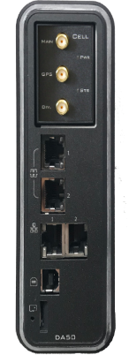
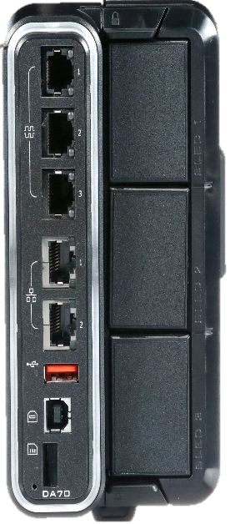
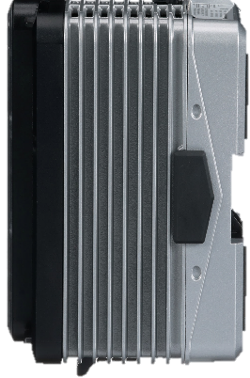
Dimensions de l’appareil
2 po
51 mm
3,2 po
81 mm
5,1 po
131 mm
6,8 po
174 mm
DA50
DA70

Slide 24
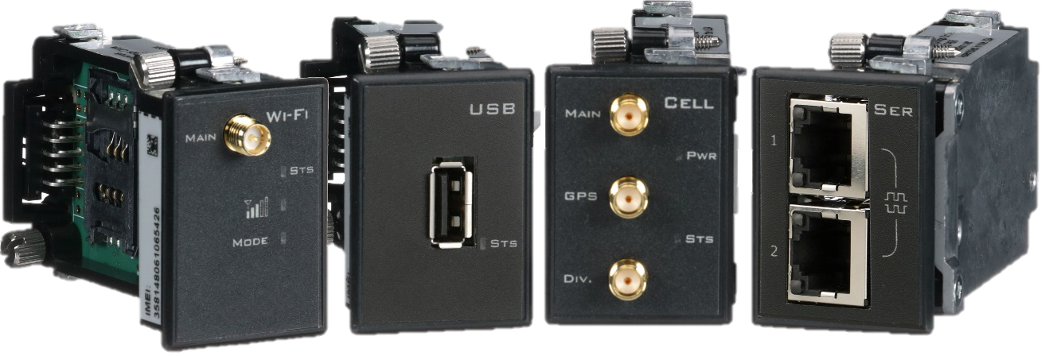
Module de communication
Ils s’adaptent facilement aux changements de normes
Installables sur site
Adaptables aux changements d’exigences
Communications prête pour l’avenir
Homologuées pour les environnements dangereux
  Norme UL classe 1, division 2
  ATEX/IECEx

Slide 25
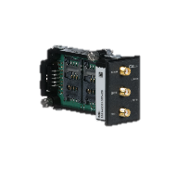
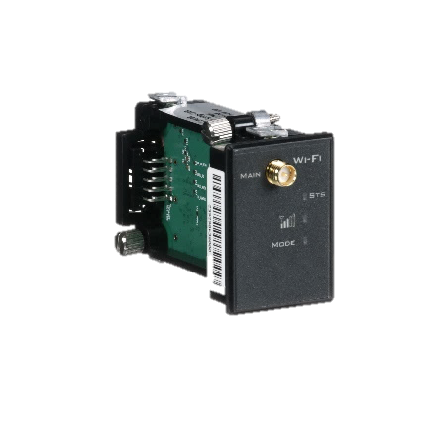
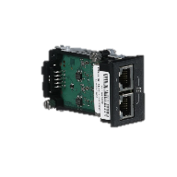
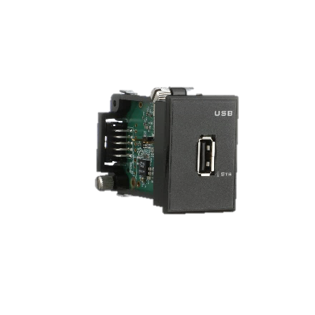
Module de communication
Contrôleur DA50D/70D
Contrôleur DA50N
Pérennisez vos applications
Cellulaire
4G LTE, CAT 4
Double logements de carte SIM
GPS intégré
Modem avec
sélection de SIM
Routage avec
sélection de SIM
Wi-Fi
802.11 b/g/n
Jusqu’à 4 clients simultanés en mode points d’accès
Client
Point d’accès
Client
Série (3 options)
2x RS-232 (ports RJ12)
2x RS-485 (ports RJ45)
Combinaison 1x RS-232, 1x RS-485 (RJ12, RJ45)
Prise en charge
de Crimson
-
Hôte USB
Compatible USB 2.0
Prise en charge
de Crimson
Prise en charge
du SDK Linux
Notes:
Le point d’accès prend en charge jusqu’à 4 clients simultanés

Slide 26
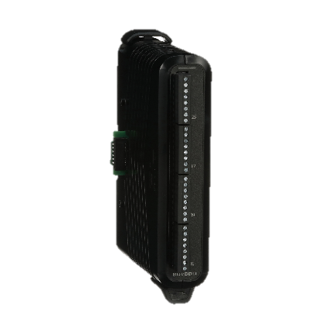
Modules d’E/S et PID
Développez les possibilités d’applications
E/S numériques, entrées universelles, sorties analogiques, sorties relais, PID, surveillance du courant de chauffage (HCM)
Installation d’un maximum de
10 modules par contrôleur DA70D
9
10
variantes
Disponible maintenant
8 entrées numériques, 8 sorties numériques
8 entrées numériques, 8 sorties relais
6 entrées universelles
8 sorties analogiques
Disponible au 2e trimestre 2020
PID, sorties relais, sorties analogiques
PID, relais statiques, sorties analogiques
Deux boucles PID, sorties relais
Deux boucles PID, relais statiques
Deux boucles PID, relais statiques, HCM
Sortie numérique = relais statique (SSR)
RO = sortie relais
Notes:
Les modules avec relais ne sont pas homologués ATEX/IECEx.
Les modules avec relais sont déclassés sur les sites UL Classe 1 division 2.

Slide 27
OS Crimson®
OS Linux
DA50D et DA70D
DA50N
Fonctionnalités
Bibliothèque des protocoles Crimson
Communication série vers Ethernet
Serveur et client OPC UA
Connecteurs MQTT intégrés
Module de communication
Client Wi-Fi
Modem 4G LTE
Ports série supplémentaires
Hôte USB
Modules d’E/S
Analogiques, numériques, régulation PID
Fonctionnalités
Routage réseau sécurisé
LAN/WAN Ethernet
Pare-feu dynamique
Prise en charge de NAT: 1-to-1 et 1-to-many
Moteur d’événements
E/S intégrées
Module de communication
Wi-Fi Points d’accès ou Client
Routeur 4G LTE
Hôte USB
Notes:
Un outil intéressant proposé est un script qui vous aide à présenter ces produits et, au final, à identifier le produit approprié.

Slide 28
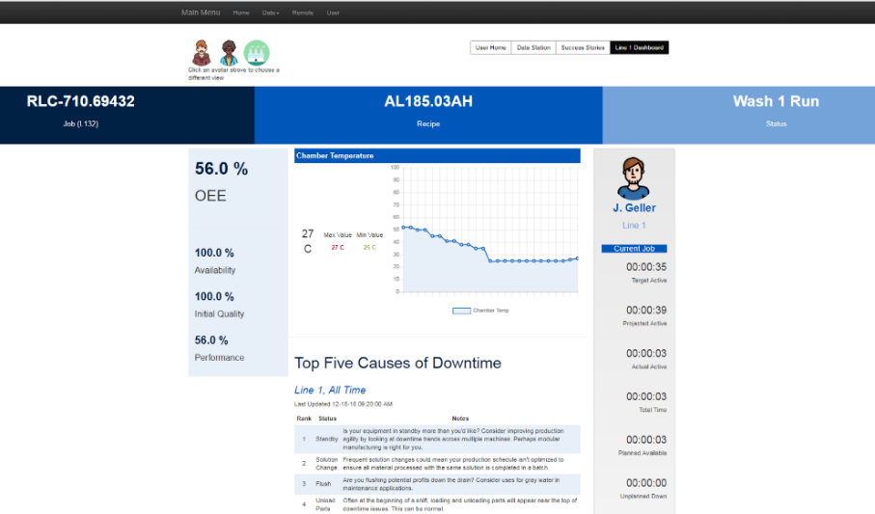
Serveur Web avancé
Les informations disponibles
à distance
Réduisez les visites sur site coûteuses, surveillez et contrôlez les applications en toute sécurité n’importe où
Créez des tableaux de bord directement sur l’appareil pour des informations sur les opérations sans le surcoût d’utilisation de plateformes cloud tierce
Une option d’affichage en plein écran avec des pages s’adaptant aux format des appareils mobiles facilite la consultation à partir de n’importe quel appareil doté d’un navigateur Web
  Redirection HTTP, HTML 5, CSS et JavaScript pris en charge
Notes:
Si vos clients ont des compétences dans le développement Web, ils peuvent créer des tableaux de bord entièrement personnalisés. S’ils n’ont pas cette compétence, près d’un million de personnes sont prêtes à le faire pour eux.

Slide 29
Options d’achat
FlexEdge Builder

Slide 30
Options d’achat
FlexEdge Builder
Avec le lancement du FlexEdge, pour la première fois, les clients de Red Lion peuvent acheter le contrôleur et les modules de communication à la carte ou laisser Red Lion construire, pour eux, la solution en usine.

Slide 31
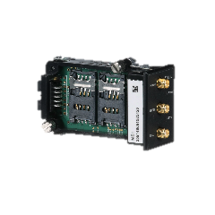
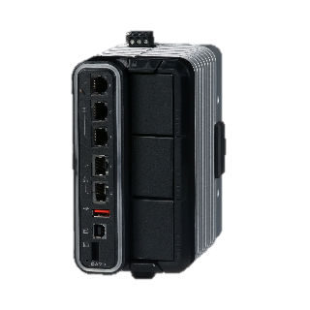
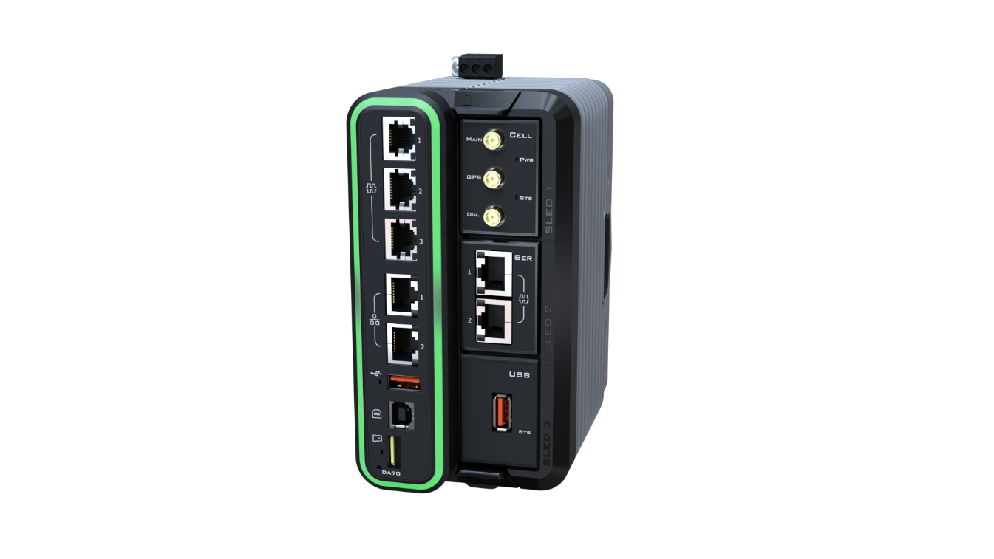
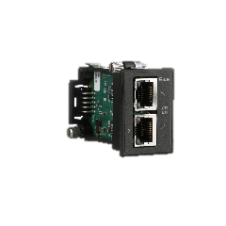

Commencez petit.
Voyez grand.
Ajustez selon votre développement.
Commencez par le contrôleur
et ajoutez des modules de communication selon
vos besoins.
Débutez dès aujourd’hui avec une solution préassemblée, capable de s’adapter à l’évolution des besoins de l’application.
Notes:
Un préassemblage à l’usine réduit les emballages

Slide 32
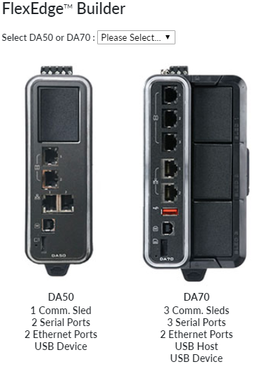
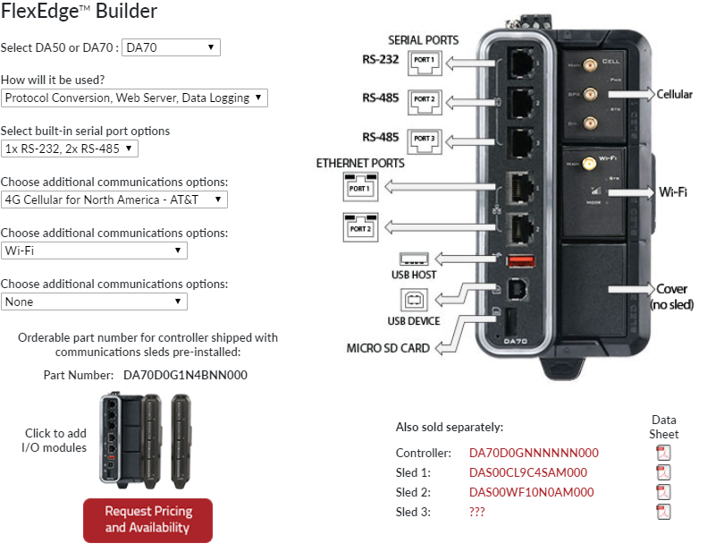
Outil Web de construction du FlexEdge
Étape 1 - Sélectionnez le contrôleur
Étape 2 - Sélectionnez les options
Notes:
L’outil Web de construction de FlexEdge

Slide 33

Migration des produits
Data Station Plus ou Modular Controller
IndustrialPro SN

Slide 34
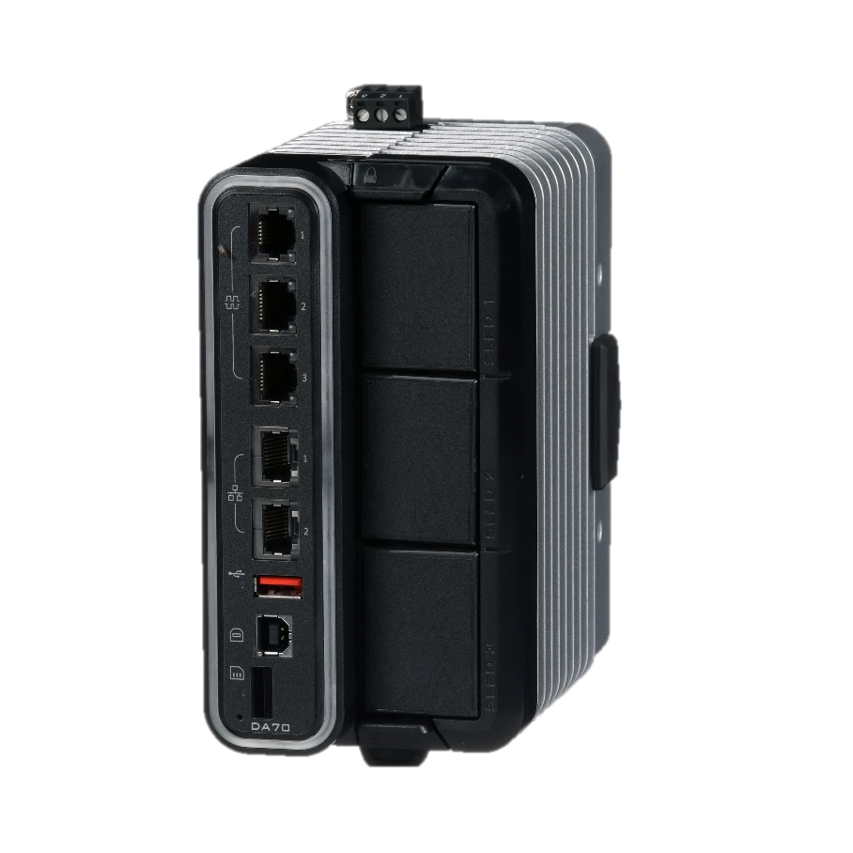
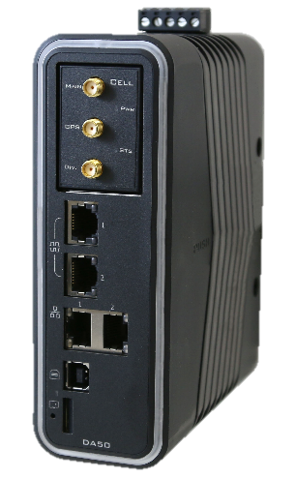
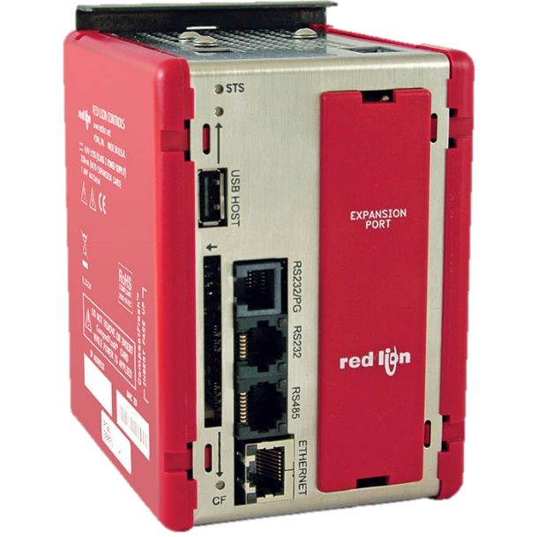
Comparaison des dimensions
Data Station Plus (DSP) et Modular Controller
 | DSP ou MC | DA50 Contrôleur | DA70 Contrôleur
Largeur | 3 (78) | 2 (51) | 3,2 (81)
Hauteur | 5,3 (134,7) | 6,8 (174) | 6,8 (174)
Profondeur | 4,15 (105,4) | 5,2 (131) | 5,2 (131)
po (mm)
Notes:
Les images sont autant à l’échelle que possible.

Slide 35
Migration des DSP/Modular Controller
Migration du modèle LE
DA30D
Coût inférieur
Encombrement plus réduit
Tension d’alimentation étendu
Requêtes SQL
Serveur et client OPC UA
Port hôte USB
Connectivité cloud
Modèle LE
DA10D
Coût inférieur
Encombrement plus réduit
Connectivité cloud
Notes:
DSPLE vers DA30D lorsque le modèle DSPLE inclut une carte de communication (trait en pointillé)

Slide 36
Migration des DSP/Modular Controller
Plusieurs modules de communication
Doubles ports Ethernet
Tension d’alimentation étendue
Port hôte USB
Requêtes SQL
Serveur et client OPC UA
Plage de températures étendue
Certifications pour les environnements
dangereux et les applications maritimes
E/S extensible
Connectivité aux plateformes cloud
Migration du modèle SX
DA70D
DA50D
Coût inférieur
Plus de modules de communications
Doubles ports Ethernet
Tension d’alimentation étendue
Requêtes SQL
Serveur et client OPC UA
Plage de températures étendue
Certifications pour les environnements
dangereux et les applications maritimes
Connectivité aux plateformes cloud
Modèle SX
DA30D
Coût inférieur
Encombrement plus réduit
Tension d’alimentation étendue
Requêtes SQL
Serveur et client OPC UA
Port hôte USB
Connectivité aux plateformes cloud
Notes:
DSPLE vers DA30D lorsque le modèle DSPLE inclut une carte de communication

Slide 37
Migration des DSP/Modular Controller
Coût inférieur
Plusieurs modules de communication
Doubles ports Ethernet
Tension d’alimentation étendue
Port hôte USB
Requêtes SQL
Serveur et client OPC UA
Plage de températures étendue
Certifications pour les environnements
dangereux et les applications maritimes
E/S extensible
Connectivité aux plateformes cloud
Migration du modèle GT
DA70D
Modèle GT
DA50D
Coût inférieur
Plus de modules de communications
Doubles ports Ethernet
Tension d’alimentation étendue
Requêtes SQL
Serveur et client OPC UA
Plage de températures étendue
Certifications pour les environnements
dangereux et les applications maritimes
Connectivité aux plateformes cloud
DA30D
Coût inférieur
Encombrement plus réduit
Tension d’alimentation étendue
Requêtes SQL
Serveur et client OPC UA
Port hôte USB
Connectivité aux plateformes cloud
Notes:
DSPLE vers DA30D lorsque le modèle DSPLE inclut une carte de communication

Slide 38
Migration des DSP/Modular Controller
Coût inférieur
Plusieurs modules de communication
Doubles ports Ethernet
Tension d’alimentation étendue
Port hôte USB
Requêtes SQL
Serveur et client OPC UA
Plage de températures étendue
Certifications pour les environnements
dangereux et les applications maritimes
E/S extensible
Connectivité aux plateformes cloud
Migration des modèle ZR
Modèle ZR
DA70D
DA50D
Coût inférieur
Plus de modules de communications
Doubles ports Ethernet
Tension d’alimentation étendue
Requêtes SQL
Serveur et client OPC UA
Plage de températures étendue
Certifications pour les environnements
dangereux et les applications maritimes
Connectivité aux plateformes cloud
DA30D
Coût inférieur
Encombrement plus réduit
Tension d’alimentation étendue
Requêtes SQL
Serveur et client OPC UA
Port hôte USB
Connectivité aux plateformes cloud
Notes:
DSPLE vers DA30D lorsque le modèle DSPLE inclut une carte de communication

Slide 39
Migration de DSP/Modular Controller
Plusieurs modules de communication
Doubles ports Ethernet
Tension d’alimentation étendue
Port hôte USB
Requêtes SQL
Serveur et client OPC UA
Plage de températures étendue
Certifications pour les environnements
dangereux et les applications maritimes
E/S évolutives
Connectivité aux plateformes cloud
Modèle ZR
DA70D
Modèle GT
DA50D
Plus de modules de communications
Doubles ports Ethernet
Tension d’alimentation étendue
Requêtes SQL
Serveur et client OPC UA
Plage de températures étendue
Certifications pour les environnements
dangereux et les applications maritimes
Connectivité aux plateformes cloud
Modèle SX
DA30D
Encombrement plus réduit
Tension d’alimentation étendue
Requêtes SQL
Serveur et client OPC UA
Port hôte USB
Connectivité aux plateformes cloud
Modèle LE
DA10D
Coût inférieur
Encombrement plus réduit
Connectivité aux plateformes cloud
Notes:
DSPLE vers DA30D lorsque le modèle DSPLE inclut une carte de communication

Slide 40
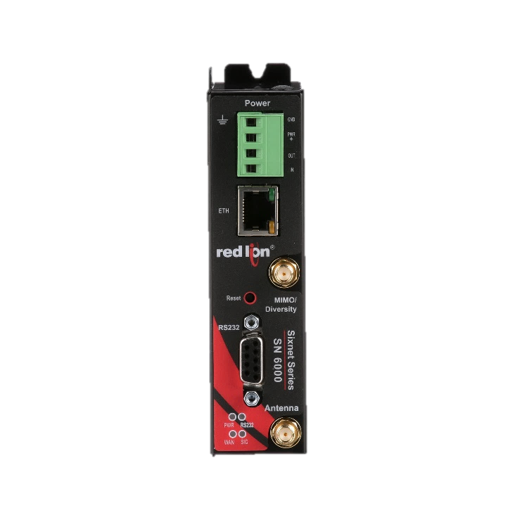
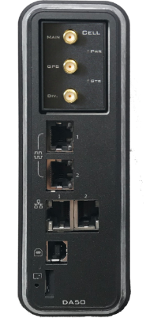
Comparaison des dimensions
SN-69x1 IndustrialPro ou contrôleur DA50N
 | SN-6901 | SN-6921 | Contrôleur DA50
Largeur | 1,25 (32) | 2,0 (50) | 2 (51)
Hauteur | 4,7 (119,4) | 4,7 (119,4) | 6,8 (174)
Profondeur | 4,16 (105,7) | 4,16 (105,7) | 5,2 (131)
Notes:
Le SN-6901 proposait une option de montage sur panneau, ce que ne permet pas le contrôleur DA50N aujourd’hui. Nous envisageons certains accessoires en après-vente susceptibles d’y remédier.

Slide 41
Comparaison du SN-69x1 et du DA50N
 | SN-69x1 | DA50N
Ethernet | 1x ou 5x | 2x
Série | 1 RS-232 | 1 RS-232, 1 RS-485
Périphérique USB | 1 | 1
Cellulaire | Intégré | Modulaire
Double SIM | - | Oui
GPS | - | Oui - Actif
E/S intégrées | - | (1) entrée analogique/numérique, (1) sortie numérique
Mémoire (interne) | 512 Mo Flash | 1 Go Flash
Extension | - | microSD (256 Go)
 | SN-69x1 | DA50N
Norme UL Classe 1 division 2 | Oui | Oui
ATEX/IECEx | - | À venir
ABS/DNV | - | À venir
Plage de températures | -40 à 70 °C | -40 à 75 °C
Puissance Consommée | 2,6 – 6,9 W | 2,5 – 5,6 W
Tension d’alimentation | 8-30 Vcc | 12-24 Vcc ± 15 %
PoE (Power over Ethernet) | En option | -

Slide 42
Plateforme FlexEdge
Principaux composants
Contrôleur de base
  OS Linux ou Crimson®
Communications évolutives à l’épreuve du temps
Modules d’E/S et de régulation PID disponibles
DA50N
DA50D
DA70D

Slide 43
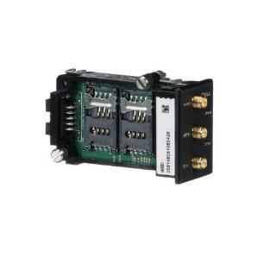
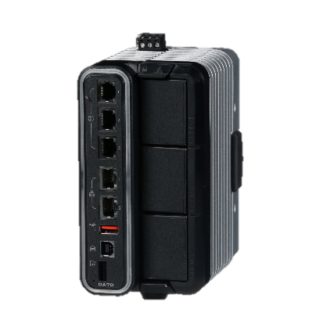
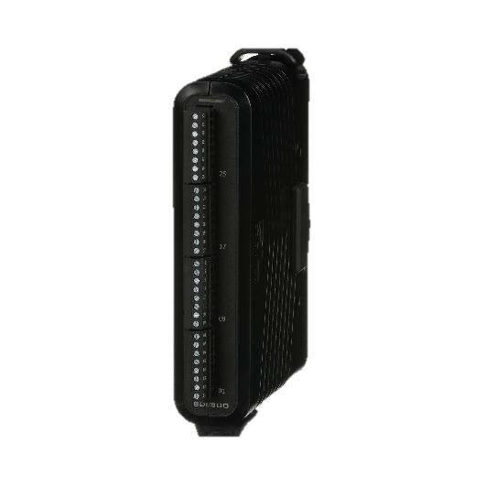
Glossaire FlexEdge
4
1
Présentation des composants
Support des modules de communication
Port des modules d’E/S
Logement pour carte micro SD
Modules de communication installable sur site
Module d’Entrées/Sorties
  Jusqu’à 10 modules connectables
2
5
2
3
Notes:
Les communications sont modifiées/mises à jour au moyen de Modules de communication. Lors de l’installation des modules de communication, le contrôleur doit être redémarré.
Les E/S sont ajoutées au moyen de modules. Lors de l’ajout d’E/S, celles-ci sont échangeables à chaud à l’extérieur des environnements dangereux.

Slide 44


Plate-forme Edge d’automatisation intelligente de terrain

